Slide 1
Halloween

Slide 2
Slavení Halloweenu
V USA děti o Halloweenu chodí koledovat říkají: Koledu nebo vám něco provedu !

Slide 3
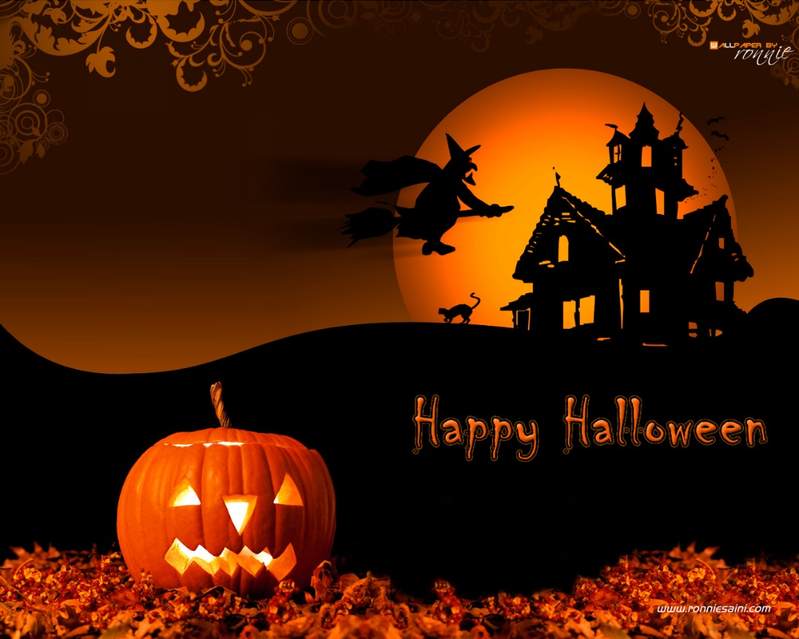
Zajímavosti o Halloweenu
Halloween je anglosaský lidový svátek, který se slaví 31.října tedy den před křesťanským svátkem všech svatých, z jehož oslav se v Irsku vyvinul.

Slide 4
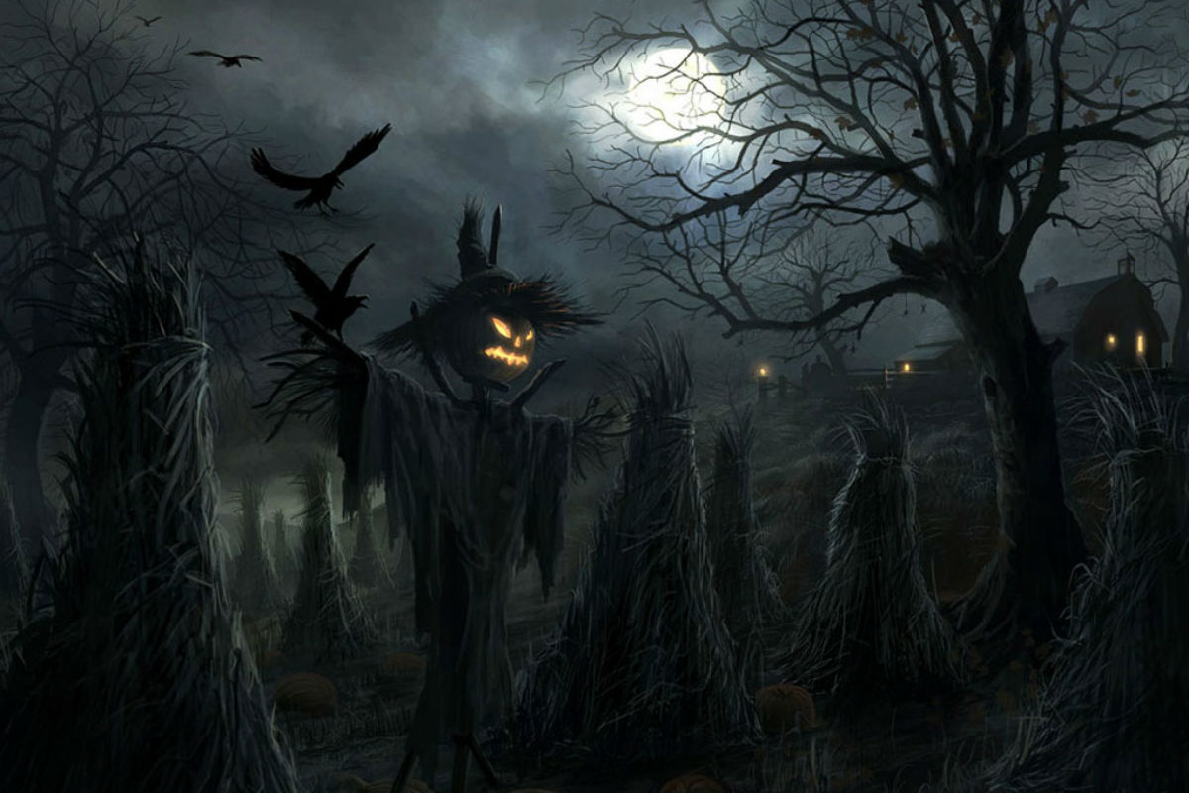
Co se říká o Halloweenu
Říká se, že o půlnoci vylézají duchové z hrobů.

Slide 5
Strašidelná historka
Hrozně ráda pořádám různé párty. Nedávno jsem pozvala pár kamarádek. Dělaly jsme všelijaký blbůstky a o půlnoci jsme si řekly, že zkusíme vyvolávat duchy. Já na takové věci věřím, ale mám z nich i trochu strach. Vyvolávaly jsme ducha jednoho kluka. Jmenoval se Petr a bydlel v naší ulici. Rozešel se s holkou, kterou měl hrozně moc rád a ve vzteku jí hodil v noci cihlu do okna. Zabil ji. Petra našli druhý den oběšeného v jeho pokoji. Je to jen báchorka, kterou nám vyprávěla babička, ale my jsme jí věřili. Byly jsme usazené kolem svíčky a já jsem pronesla zaříkadlo, Pak jsem otevřela oči a řekla jsem: ,, Petře, jestli jsi přítomen v této místnosti, dej nám znamení". Najednou vletěla dovnitř cihla a trefila moji kámošku Evču! A další! Začaly se na nás řítit cihly a my postupně padaly k zemi a pak...pak jsme se naráz vzbudily. Nejdříve jsme se na sebe nechápavě podívaly. Beze slova. Pak jsem se podívala vedle sebe. Na zemi ležela cihla a střepy u okna. Od té doby jsme už duchy nikdy nevyvolávaly!

Slide 6
Kostýmy
ČARODĚJNICE PUMPKIN
UPÍR SKELETON
ZOMBIE WITCH
DUCH VAMPIRE
KOSTLIVEC ZOMBIE
DÝNĚ GHOST

Slide 7
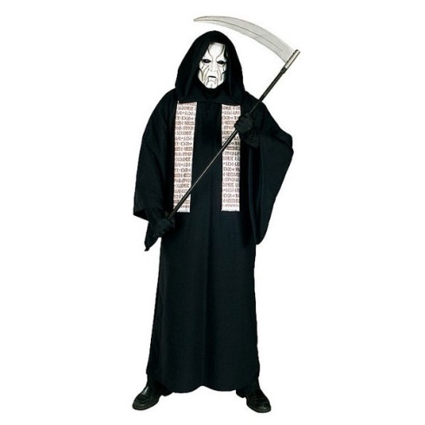
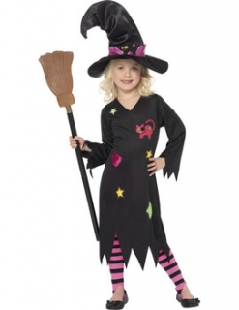
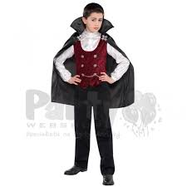
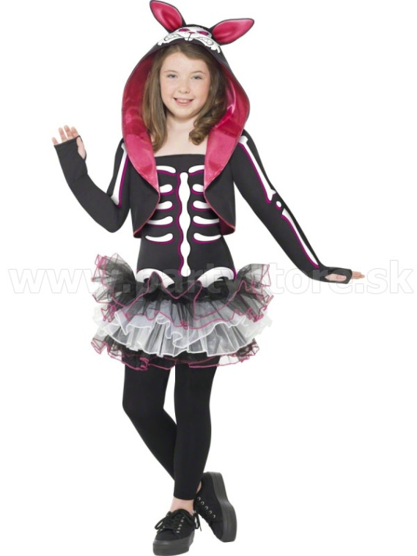
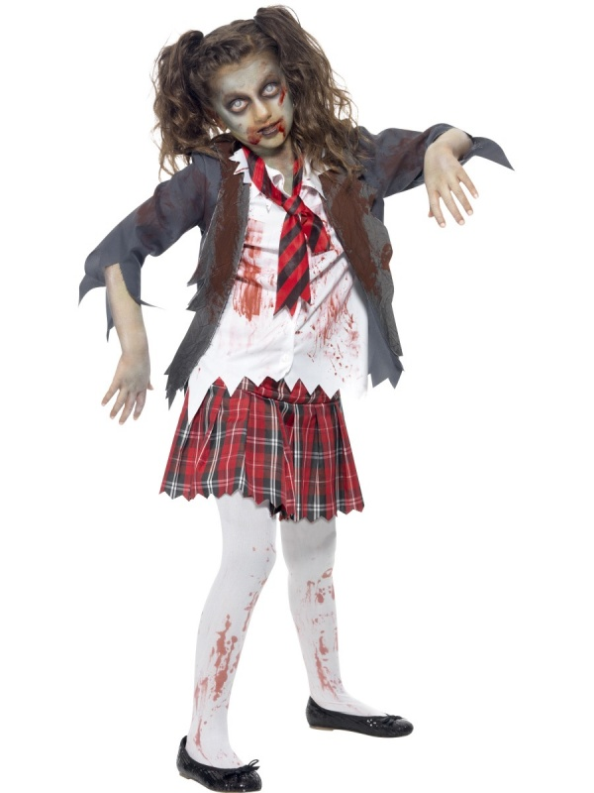
Kostýmy

Slide 8
Děkujeme za pozornost! ☺

